Slide 1
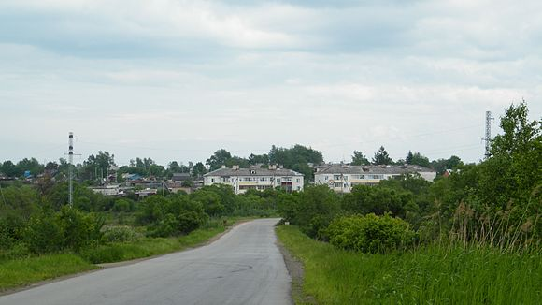
Сергеевское сельское поселение Хабаровского района

Slide 2
ПРОЕКТ
«ВЕЧНАЯ ПАМЯТЬ ОДНОСЕЛЬЧАНАМ»

Slide 3
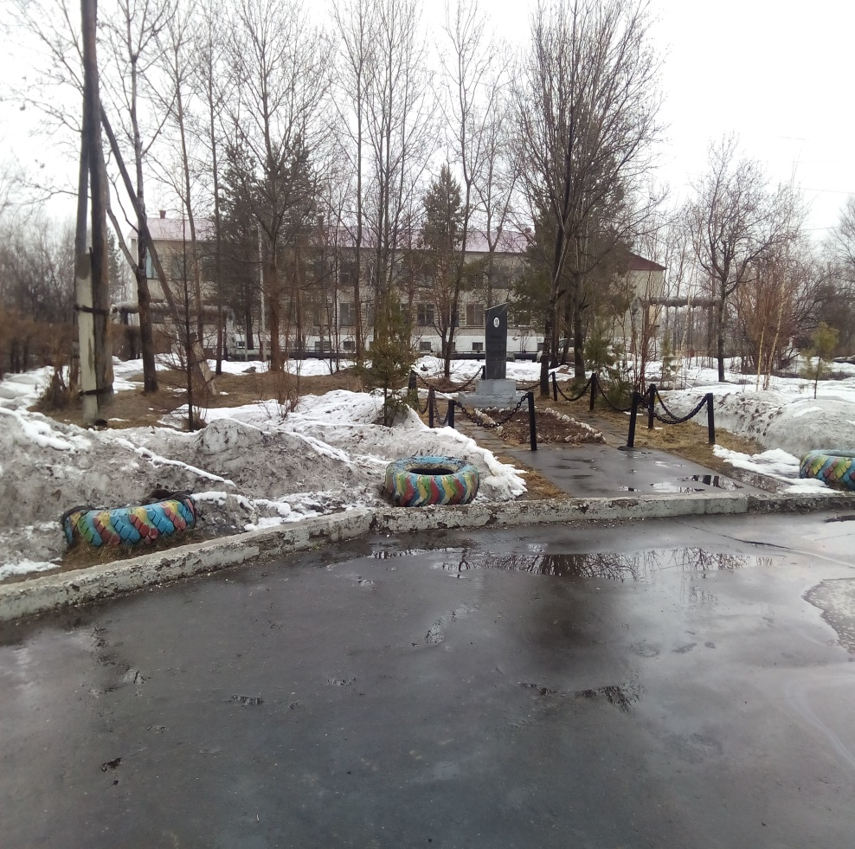
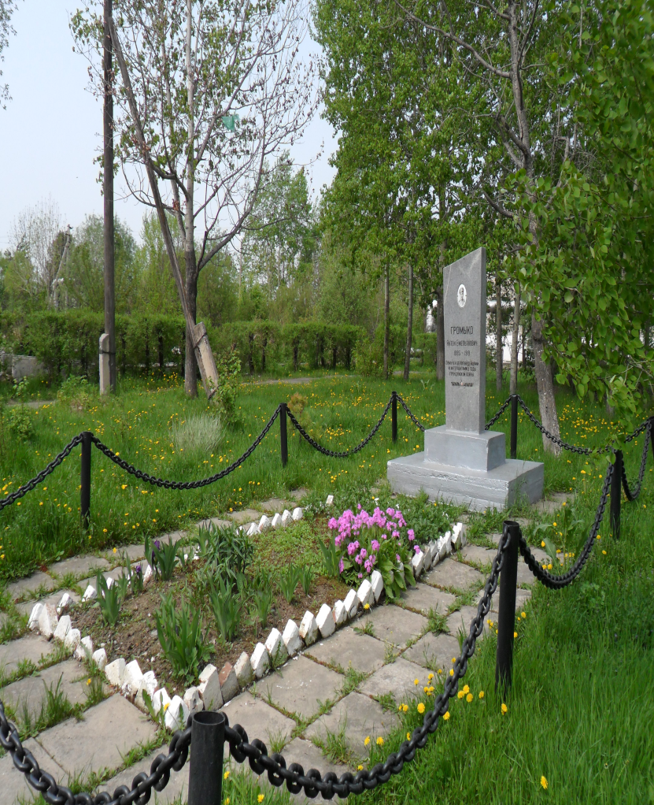
До реконструкции

Slide 4
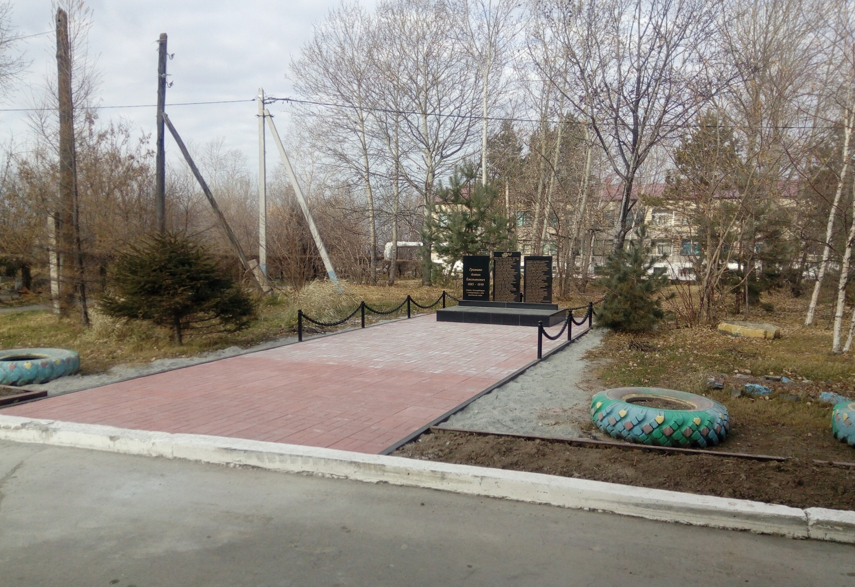
ПОСЛЕ РЕКОНСТРУКЦИИ

Slide 5
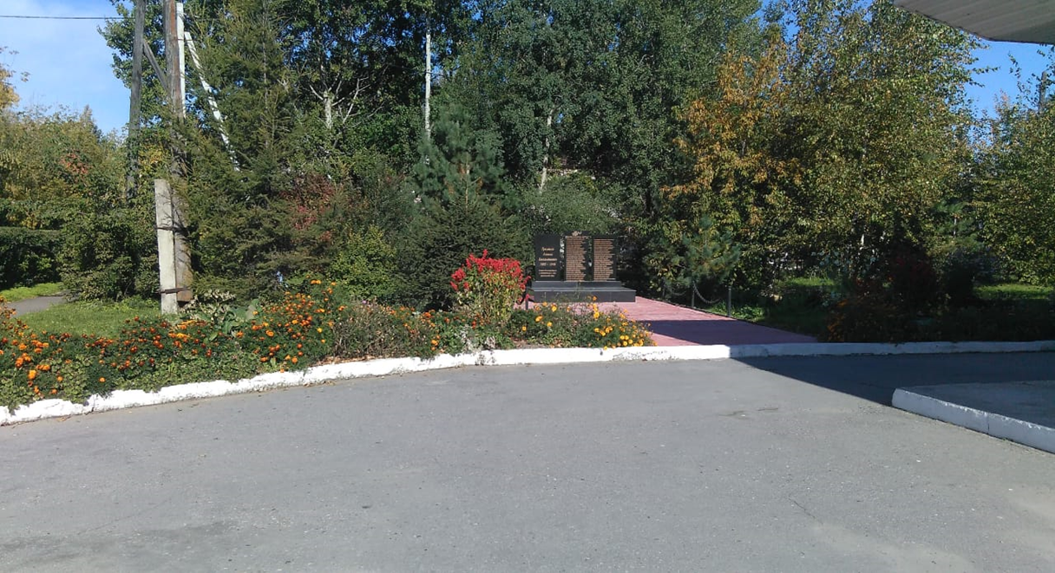

Slide 6
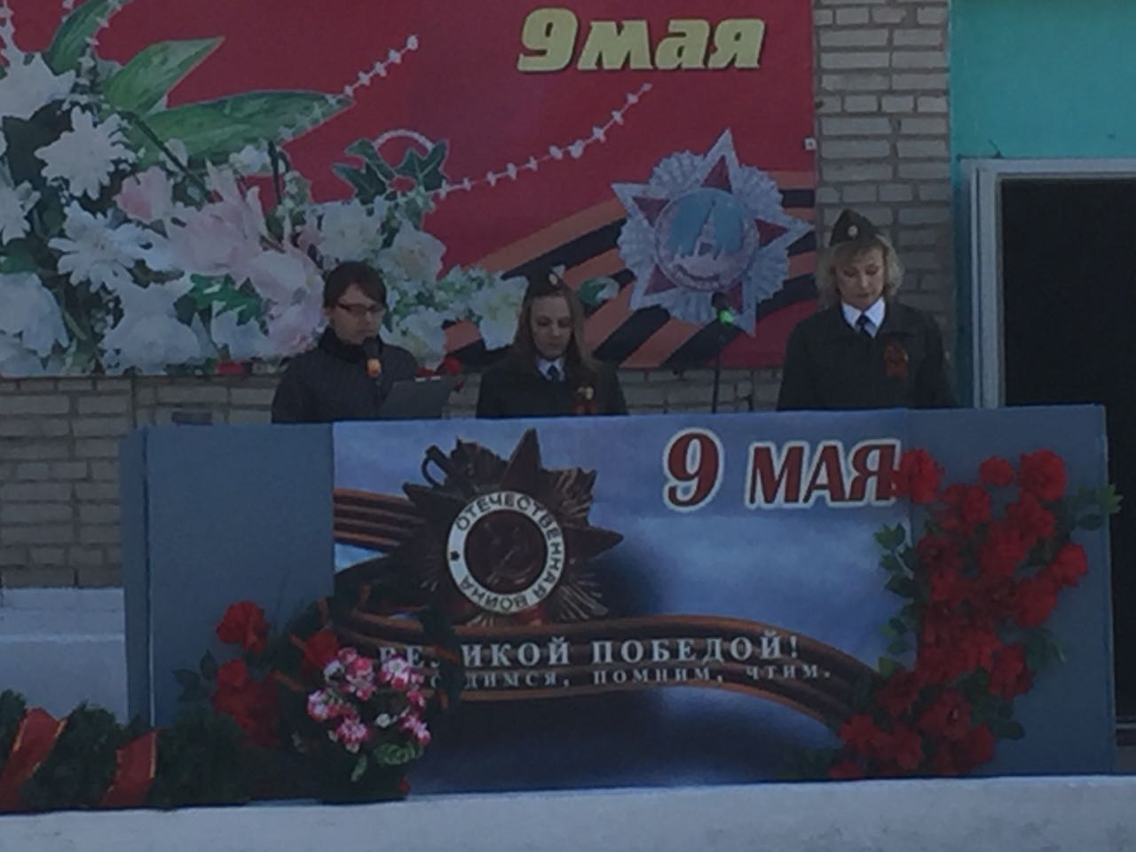

Slide 7
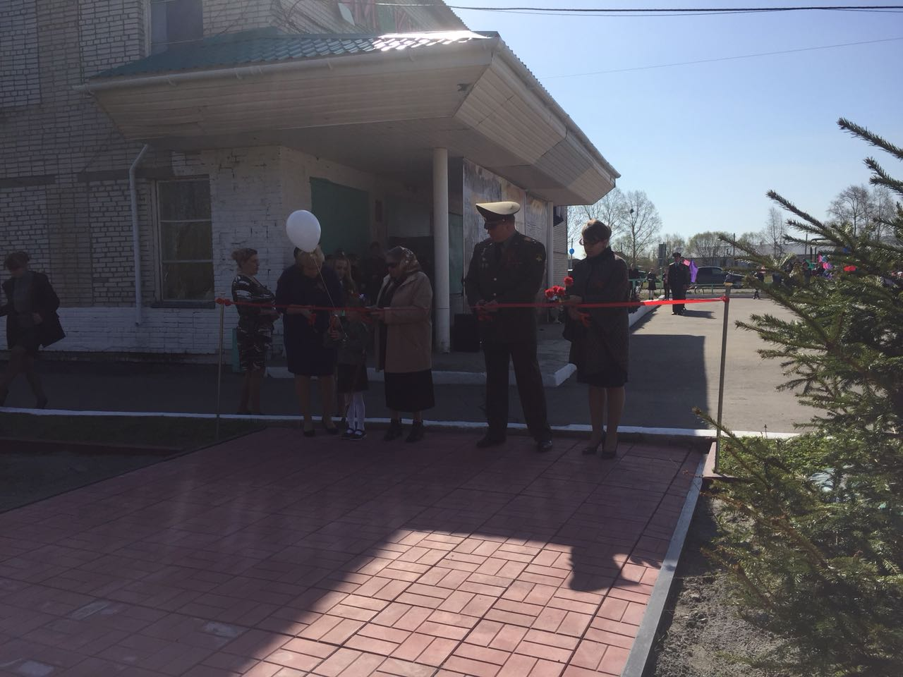

Slide 8
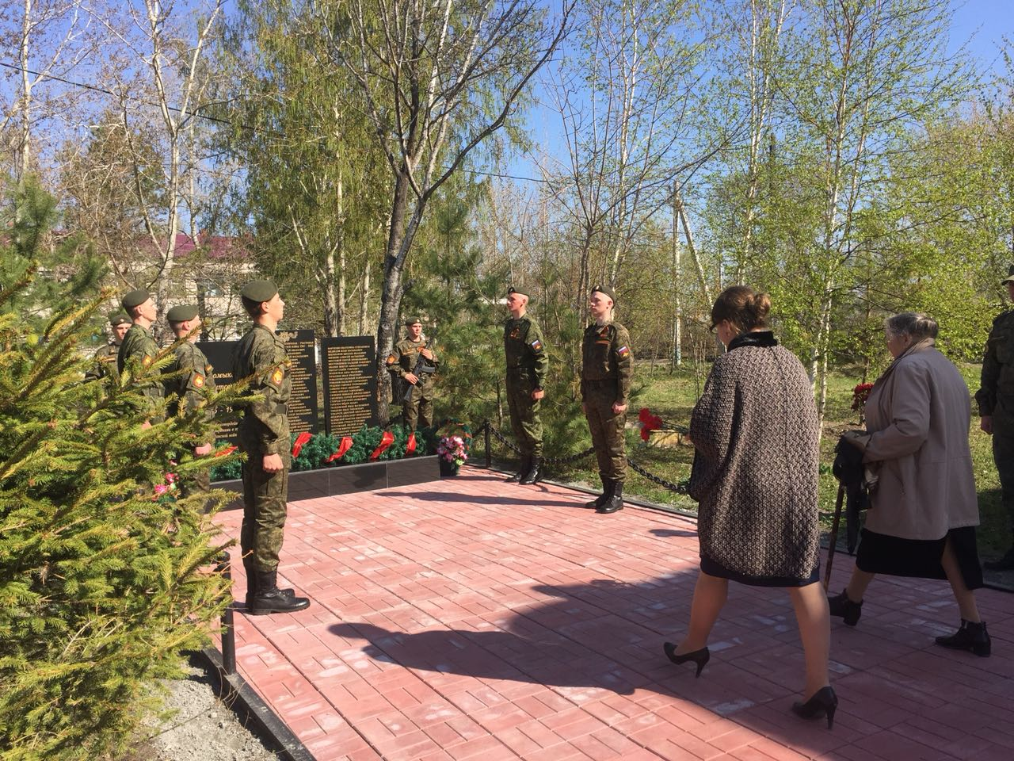

Slide 9
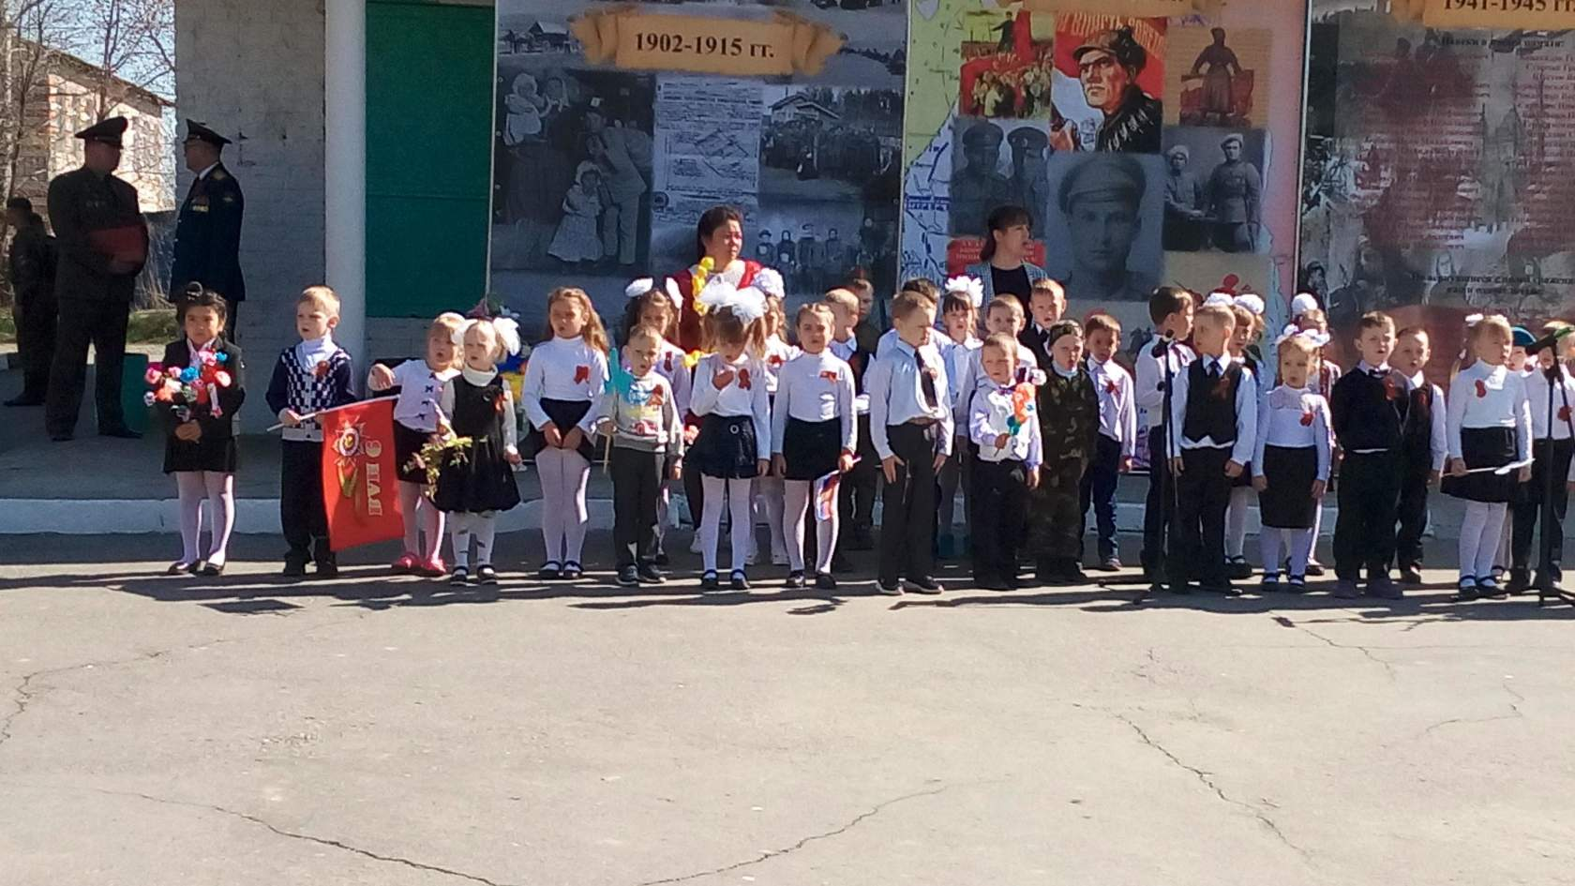

Slide 10
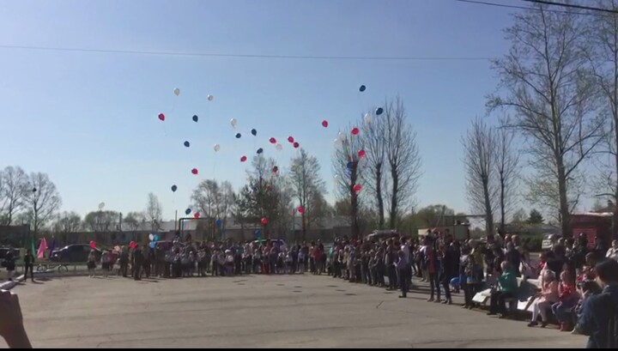

Slide 11
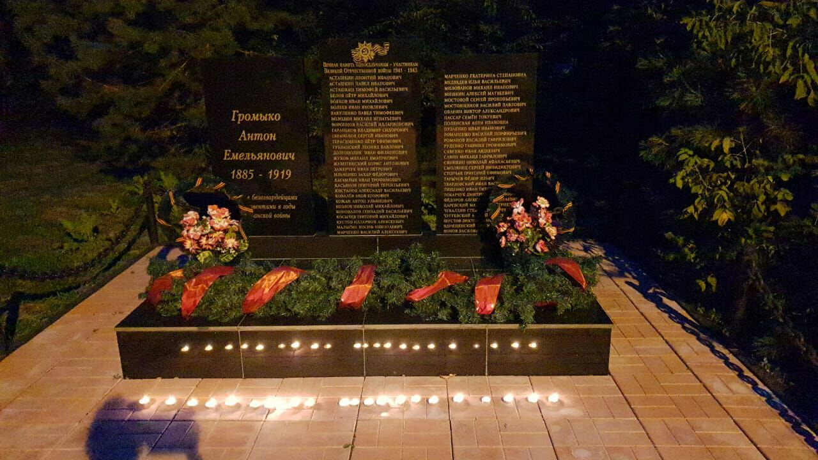

Slide 12
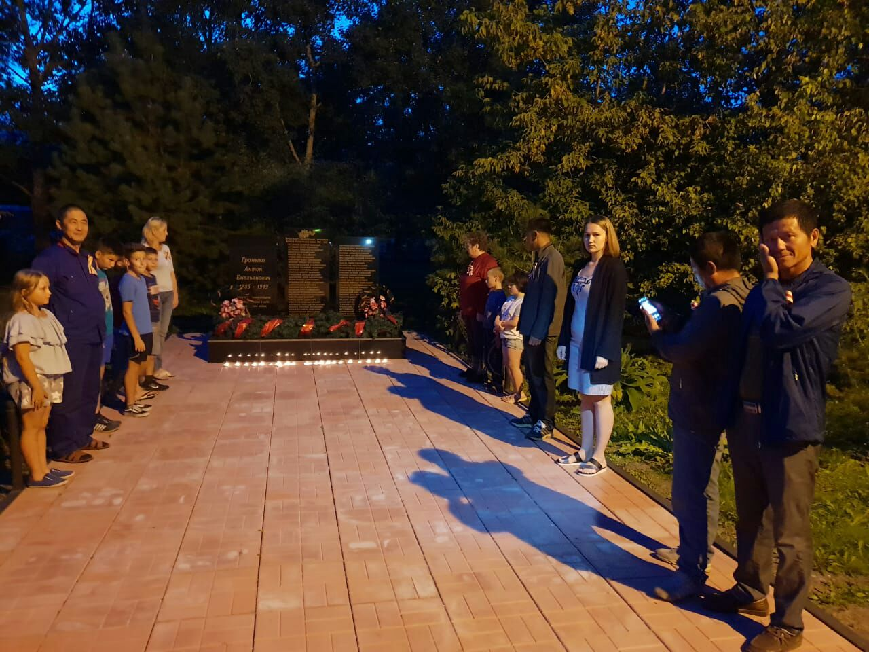

Slide 13
ПРОЕКТ
«Встречай Новый Год всем селом!».

Slide 14
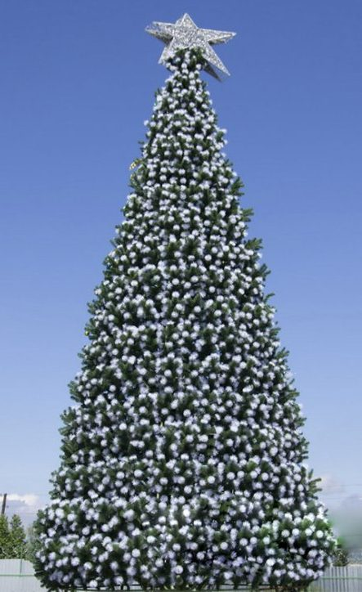

Slide 15
ПРОЕКТ
«Чистая вода в каждый дом!»

Slide 16
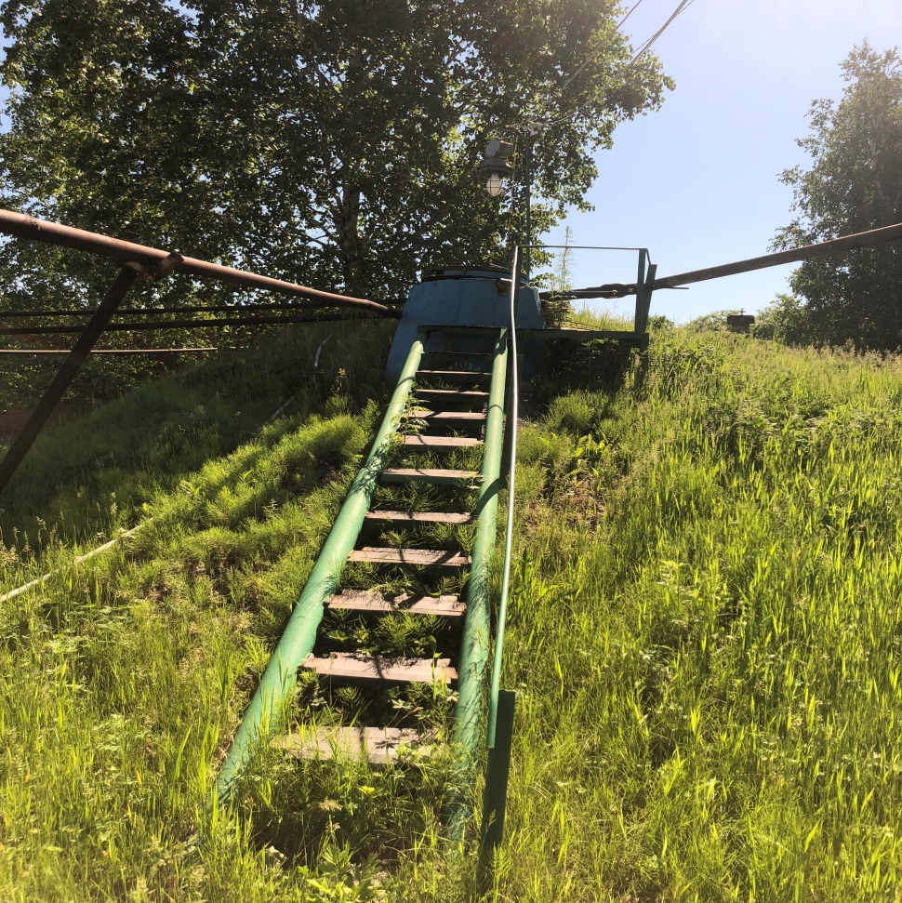
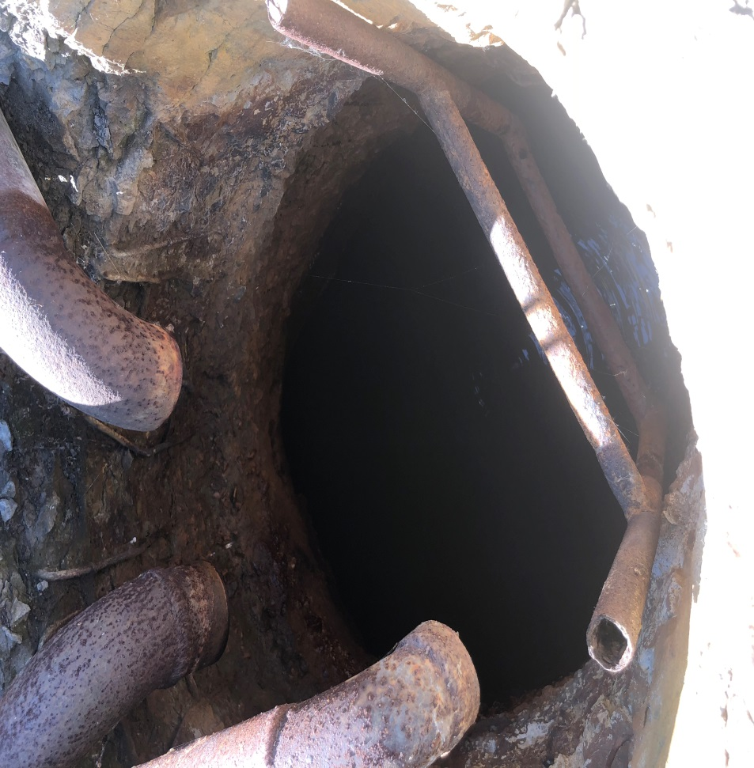
ДО замены ёмкости

Slide 17
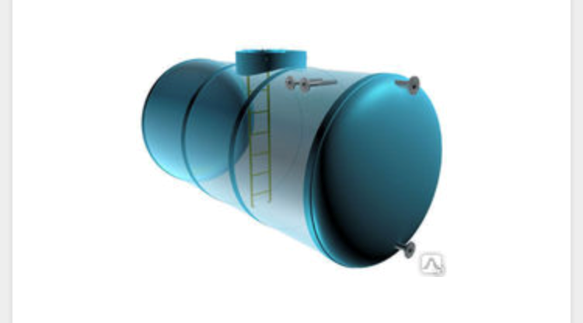
Наземная накопительная ёмкость

Slide 18
ПРОЕКТ
реконструкция детской игровой площадки в центре с. Сергеевка «ДЕТСКИЕ ЗАБАВЫ»

Slide 19
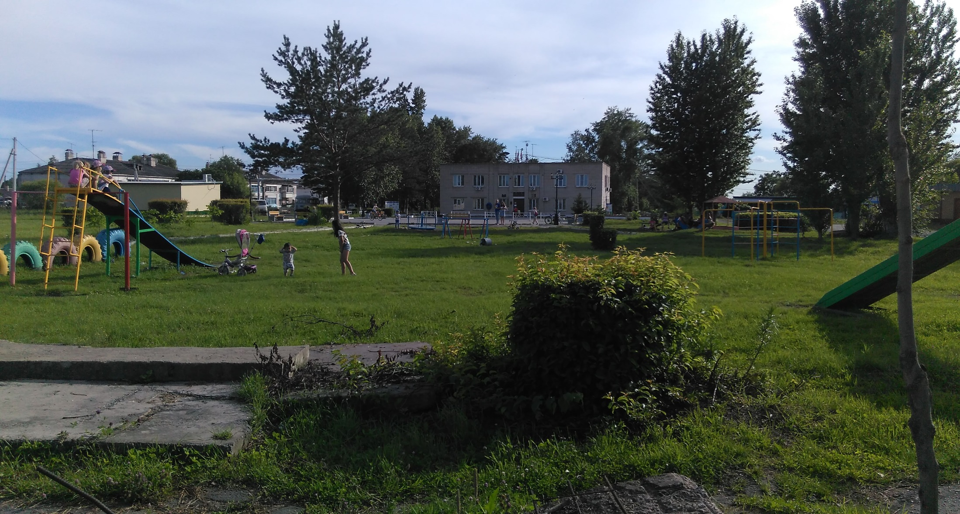
До реконструкции

Slide 20
Дооборудование площадки
«Детские забавы».

Slide 21


Slide 22
СПАСИБО
ЗА ВНИМАНИЕ

